Slide 1
Milí žiaci, tento týždeň si povieme niečo vedení el. prúdu v kvapalinách. Do zošitov si napíšte názov, ktorý je na druhej snímke. Prezrite si prezentáciu. Poznámky k tejto téme sú v dokumente, pod prezentáciou na stránke školy.
Pekný týždeň vám prajem. Odfotené poznámky mi prepošlite na email do 22.5.2020 na martinaonuf@centrum.sk

Slide 2
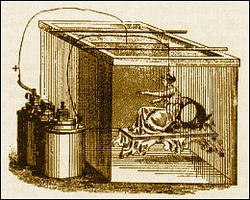
Vedenie elektrického prúdu v kvapalinách. Elektrolýza a jej využitie

Slide 3
Opakujeme
Ak atóm prijme elektrón(y), stáva sa z neho častica so záporným elektrickým nábojom – anión.
Ak atóm odovzdá elektrón(y), stáva sa z neho častica s kladným elektrickým nábojom – katión.
Ak rozpustíme vo vode kyseliny, hydroxidy, soli, dochádza k ich disociácii – rozkladu na anióny a katióny. Napr:
NaCl Na⁺ + Cl⁻
HCl H⁺ + Cl⁻
NaOH Na⁺ + OH⁻

Slide 4
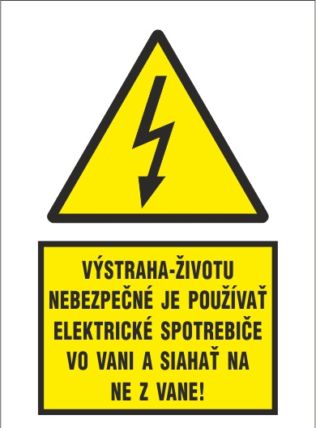
Vedenie elektrického prúdu v kvapalinách
Aj kvapaliny sú za určitých podmienok elektricky vodivé.
Touto podmienkou je prítomnosť katiónov a aniónov v kvapaline.
Elektrický prúd je potom tvorený usmerneným pohybom katiónov a aniónov.
Vodné roztoky solí, kyselín a zásad vedú elektrický prúd.
Takýto vodný roztok nazývame elektrolyt.
Dej, ku ktorému v elektrolyte prechodom elektrického prúdu dochádza sa nazýva elektrolýza.

Slide 5
Elektrolýza
Do nádoby s elektrolytom sú ponorené dva vodiče – elektródy.
Prvá je pripojená na kladný pól zdroja a nazýva sa anóda (priťahuje anióny)
Druhá je pripojená na záporný pól zdroja a nazýva sa katóda (priťahuje katióny)
Počas elektrolýzy prebiehajú v elektrolyte a na elektródach redoxné chemické reakcie a dochádza k prenosu hmoty.

Slide 6
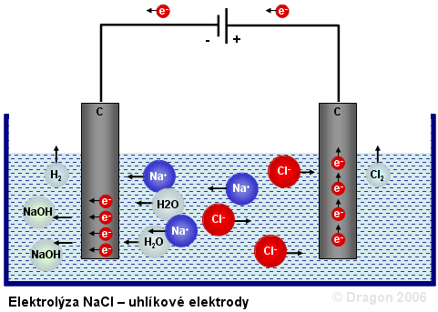
Elektrolýza NaCl
Pri elektrolýze chloridu sodného sa na zápornej elektróde uvoľňuje plynný vodík, na kladnej elektróde plynný chlór, v elektrolyte vzniká ešte hydroxid sodný .

Slide 7
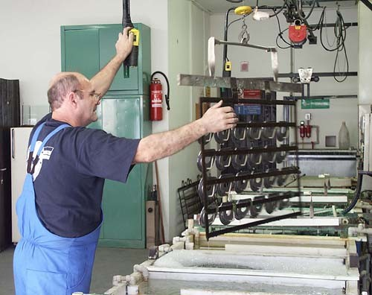
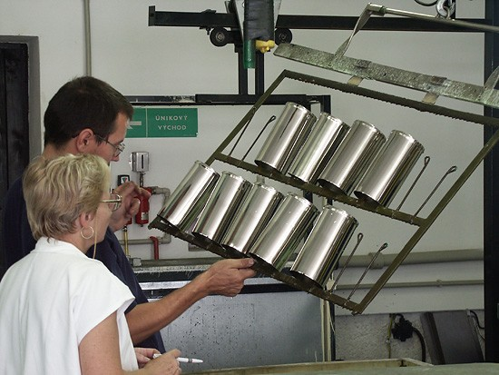
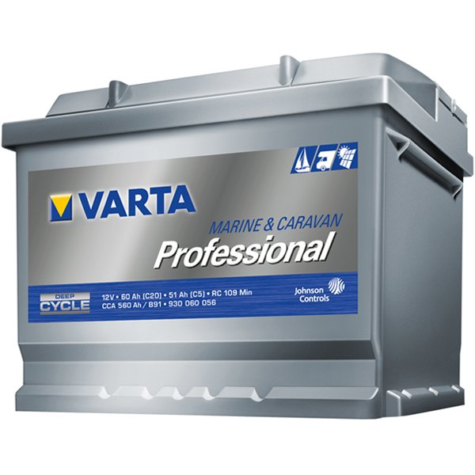
Využitie elektrolýzy
Je to dej, ktorý má obrovské využitie:
Oddeľovanie častíc chemických látok (elektrolýza vody)
Výroba čistých kovov (hliník)
Galvanické pokovovanie predmetov(pochrómovanie, pozinkovanie, pozlátenie, postriebrenie,...)
Zdroje jednosmerného elektrického napätia(monočlánky, batérie, akumulátory)

